Slide 1
Corrosion humide des métaux
Agrégation 2020
Rémy BONNEMORT

Slide 2
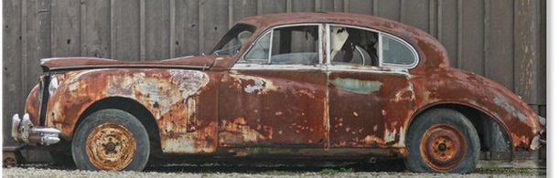
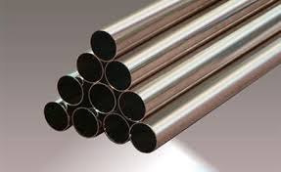

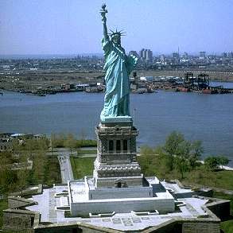
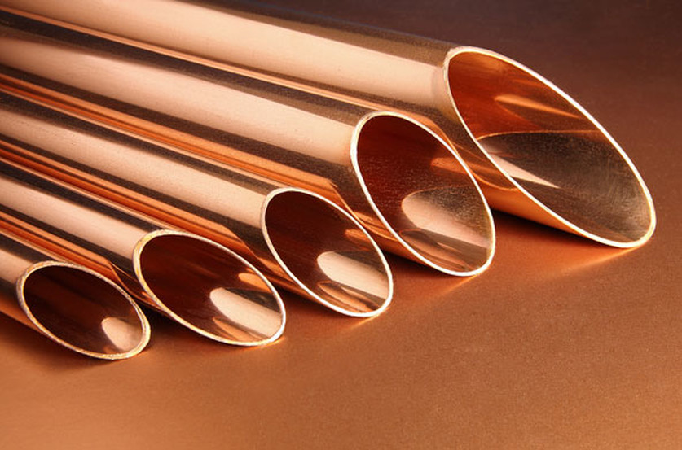

Slide 3



Corrosion d’un clou
Huile
Eau
Eau salée
Eau
Clou
Clou
Clou
Clou
Chlorure de calcium
Adapté de https://www.youtube.com/watch?v=YvsQrkyjMoI, consulté le 02/06/2020

Slide 4
Corrosion d’un clou
Couche
D’huile
Eau
Acide chlorhydrique
Clou
Clou
1 mol/L
Clou

Slide 5
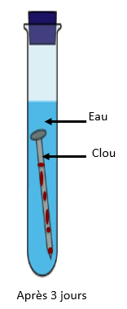
Corrosion d’un clou
Couche
D’huile
Acide chlorhydrique
Clou
1 mol/L
Clou
Après 3 jours
Instantanément

Slide 6
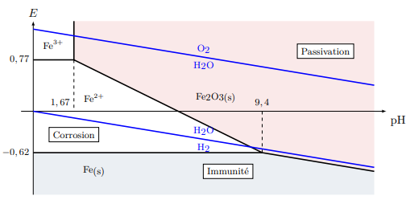
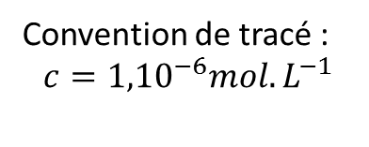
Diagramme E-pH du fer : différents domaines
Convention de tracé :
$$c={1,10}^{−6}mol.L^{−1}$$
http://pohon.free.fr/lecture_membre.php?file=ech_c3_corrosion, consulté le 04/06/2020

Slide 7
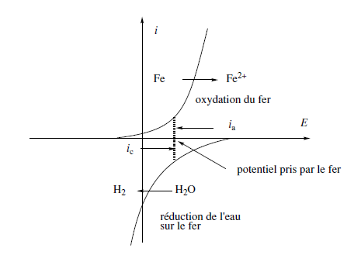
Courbe courant-potentiel
Chimie Tout-en-un MP. Fosset et al. Dunod. 2004

Slide 8
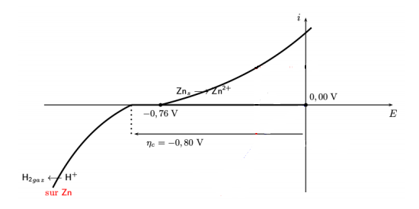
Courbe courant-potentiel : blocage cinétique
http://pohon.free.fr/lecture_membre.php?file=ech_c1_courbes_intensite_potentiel, consulté le 04/06/2020

Slide 9
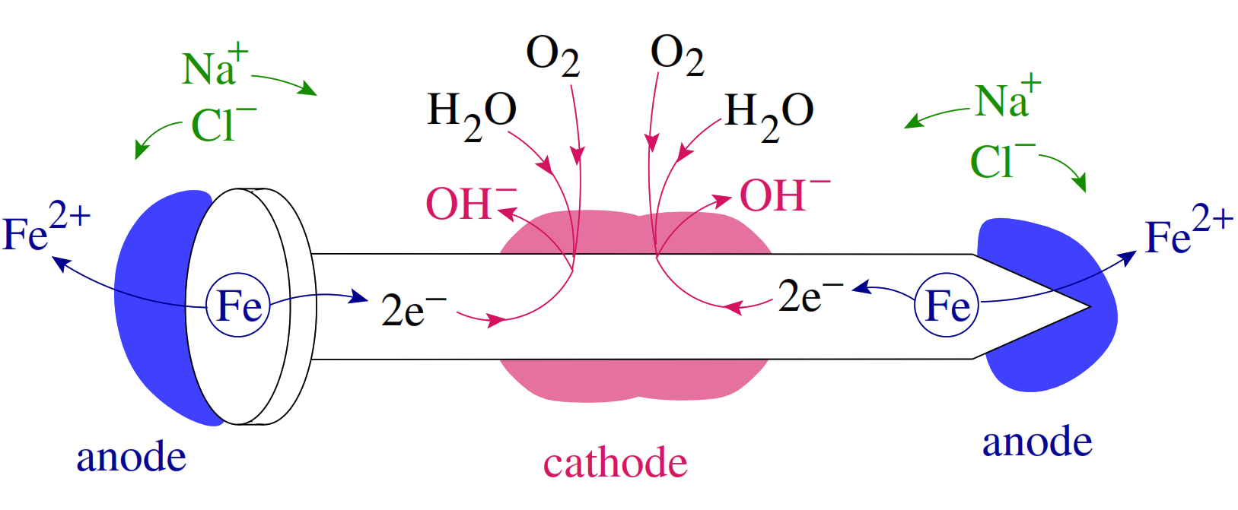
Corrosion différentielle : structure du clou

Slide 10
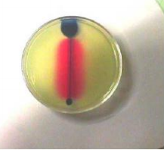
Corrosion différentielle : structure du clou
http://physique.pt-dorian.net/documents/TP/TP16.pdf, consulté le 04/06/2020

Slide 11
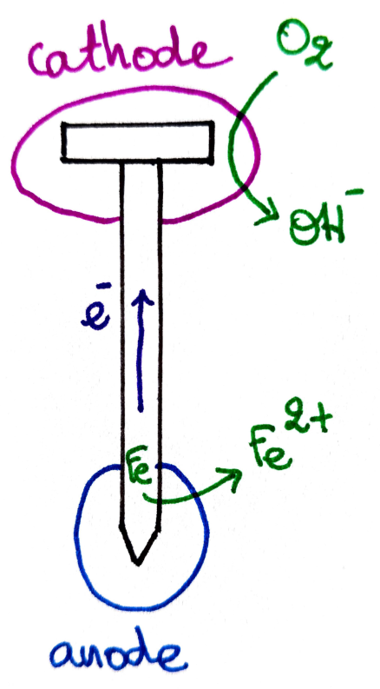
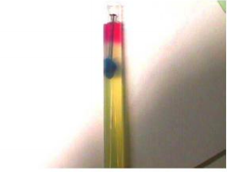
Aération différentielle
http://physique.pt-dorian.net/documents/TP/TP16.pdf, consulté le 04/06/2020

Slide 12
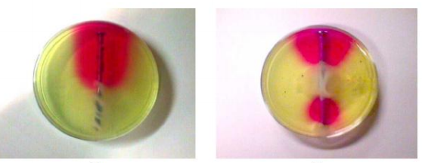
Protection du fer : galvanisation
http://physique.pt-dorian.net/documents/TP/TP16.pdf, consulté le 04/06/2020

Slide 13
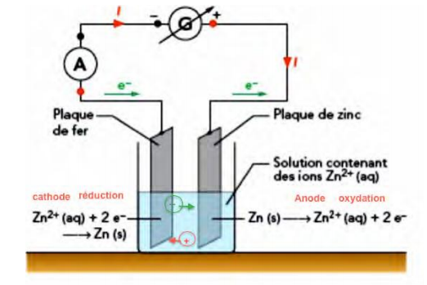
Protection du fer : par électro zingage
http://spc-st-charles.e-monsite.com/medias/files/14-t3-tp-electrozingage-du-fer.pdf, consulté le 09/06/2020

Slide 14
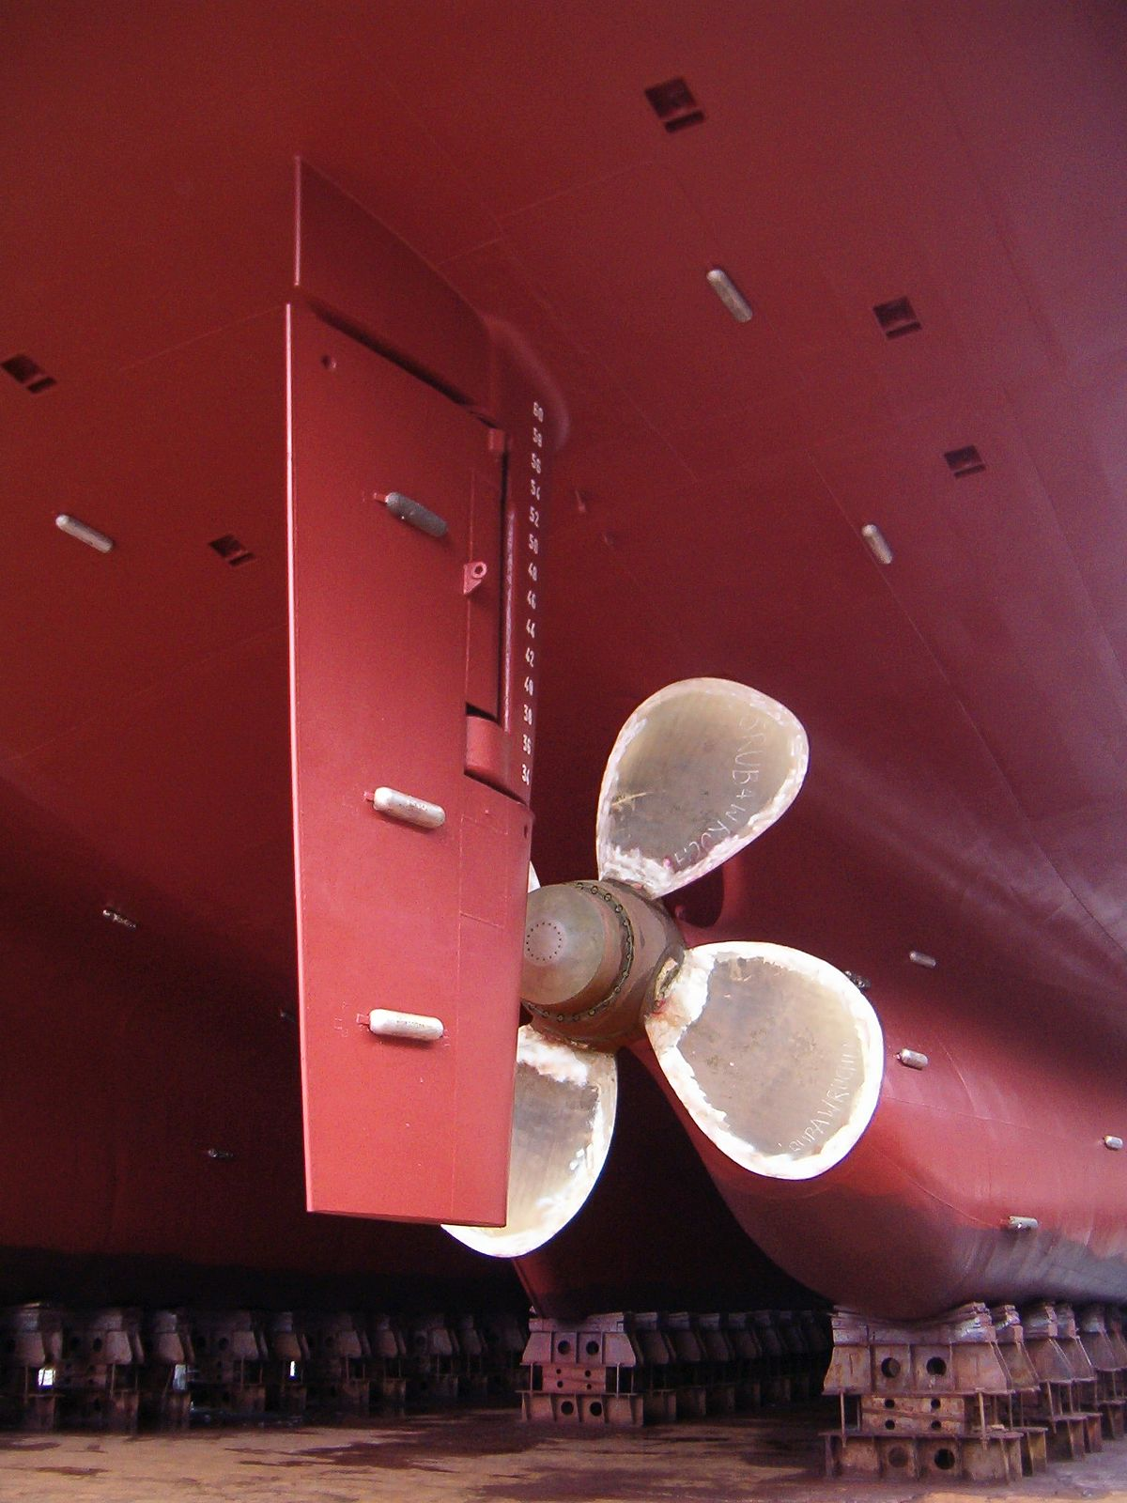
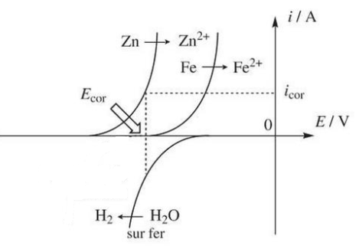
Protection par anode sacrificielle
Chimie Tout-en-un MP. Fosset et al. Dunod. 2004

